Slide 1
ДВИЖЕНИЕ ПРЯМО
By the Makers of EV3Lessons
By Arvind Seshan

Slide 2

ЦЕЛЬ УРОКА
Узнаем, как заставить нашего робота двигаться вперед и назад.
Узнаем, как использовать функции Движения.

Slide 3
Move()
Направление и значения для управления роботом
Единицы измерения для amount
Продолжительность/Расстояние
Скорость мотора
move(amount, unit='cm', steering=0, speed=None)
'in'
'rotations'
'degrees' 'seconds'
-100 to 100
-100 to 100
Настройка конфигурации
Чтобы использовать эту функцию , необходимо установить скорость, способ, порты моторов, размер колес
unit='cm', steering=0 и speed=None, значения по умолчанию если они не установлены. Когда speed=None, используется значение скорости по умолчанию установленное в set_default_speed().

Slide 4
Move_tank()
Единицы измерения для amount
Скорость левого мотора
Продолжительность/Расстояние
Скорость правого мотора
move_tank(amount, unit='cm', left_speed=None, right_speed=None)
'in'
rotations'
'degrees' 'seconds'
-100 to 100
-100 to 100
Настройка конфигурации
Чтобы использовать эту функцию , необходимо установить скорость, способ, порты моторов, размер колес
unit='cm', left_speed=None и right_speed=None, значения по умолчанию если они не установлены. Когда left_speed=None и/или right_speed=None, используется значение скорости по умолчанию установленное в set_default_speed().

Slide 5
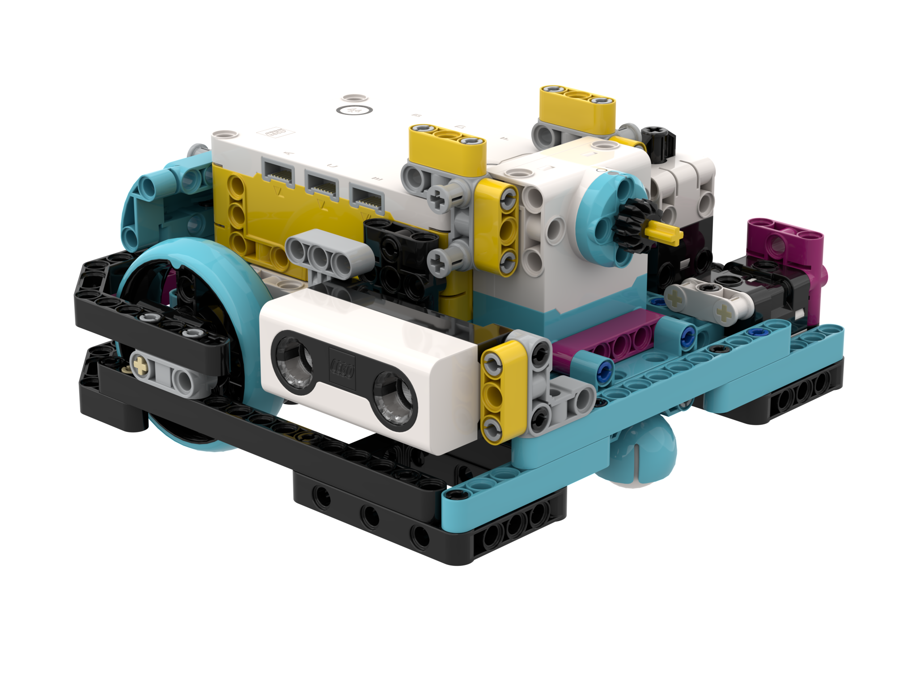
Отрицательные значения
Вы можете задать отрицательные значения для скорости или мощности.
Это заставит робота двигаться назад.
Если будут отрицательными два значения (например, скорость и мощность, или мощность и направление), робот будет двигаться вперед.
Отрицательная скорость = назад
Отрицательная скорость = назад
Положительная скорость = вперед
A
E
Положительная скорость = вперед

Slide 6
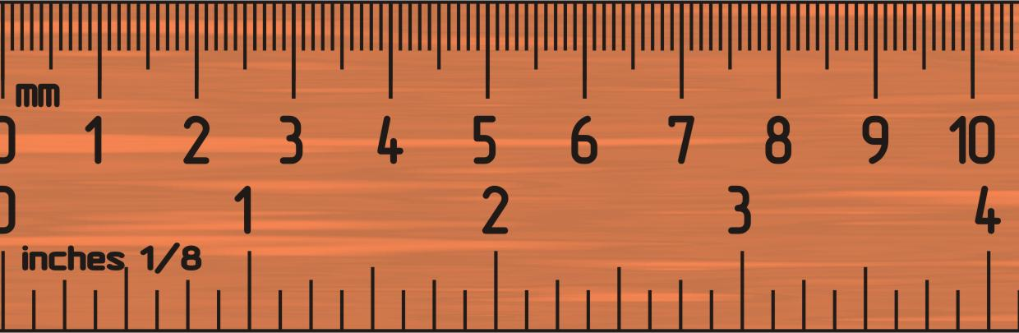
Задача 1: перемещение на 10 см
Переместите робота 10 сантиметров.
Основные шаги:
Настройте Вашего робота.
Используйте функцию MotorPairs(move() или move_tank()) и двигайтесь для 10 см.

Slide 7
Задача 1: решение
Настройте робота.
Если Вы используете малые колеса SPIKE Prime на Droid Bot IV, установите одно вращение на 17.5 см.
Если Вы используете большие колеса SPIKE Prime на ППП, установите одно вращение на 27.6 см.
Двигайтесь на 10 см. Расстояние в сантиметрах доступно в функции move_tank().
motor_pair = MotorPair('A', 'E')
motor_pair.set_stop_action('brake')
motor_pair.set_motor_rotation(17.5, 'cm')
motor_pair.set_default_speed(50)
motor_pair.move(15, 'cm')

Slide 8
Задача 2: движение вперед и назад
Движение робота до финишной черты (1) и обратно на старт (2).
Основные шаги:
Настройте Вашего робота.
Используйте функцию MotorPair и продвиньтесь на необходимое расстояние (40 см).
Используйте ту же функцию MotorPair, чтобы двигаться назад (40 см).
Финиш
1
40 см
2
Старт

Slide 9
Задача 2: решение
Настройте робота.
Если Вы используете малые колеса SPIKE Prime на Droid Bot IV, установите одно вращение на 17.5 см.
Если Вы используете большие колеса SPIKE Prime на ППП, установите одно вращение на 27.6 см.
Робот двигается на 40 см вперед и на 40 см назад.
motor_pair = MotorPair('A', 'E')
motor_pair.set_stop_action('brake')
motor_pair.set_motor_rotation(17.5, 'cm')
motor_pair.set_default_speed(50)
motor_pair.move(40, 'cm')
motor_pair.move(-40, 'cm')

Slide 10
ФУНКЦИИ начала движения и остановки
Есть еще 5 функций движения.
Функции начала движения включат Ваши моторы на заданной скорости (и с направлением, если оно указано).
У этих функций нет продолжительности/расстояния. После включения моторов программа немедленно переходит к следующей строке.
Мотор продолжит работать, пока не будет остановлен или управляться другой функцией.
stop() остановит Ваши моторы, независимо какой функцией они управлялись.
Есть также функции, которые управляют мощностью мотора вместо скорости.
start(steering=0, speed=None)
stop()
start_tank(left_speed, right_speed)
start_at_power(power, steering=0)
start_tank_at_power(left_power, right_power)

Slide 11
Функции ожидания и задача 3
Функции начала движения и остановки выполняются немедленно и используются с другими функциями. Распространенным способом их использования - совместно с функциями Ожидания. Функции Ожидания позволяют выполнять программу пока некоторое событие не будет выполнено.
Мы будем использовать wait_for_seconds()
Эта функция ожидает введенное количество секунд.
wait_for_seconds(seconds)
Challenge III:
Используйте функции начала движения, остановки и ожидания, чтобы заставить робота двигаться в течение 3 секунд.

Slide 12
Задача 3: движение в течении 3 секунд
Вы можете двигаться 3 Секунды, используя функции Начала движения и Ожидания?
motor_pair = MotorPair('A', 'E')
motor_pair.set_stop_action('brake’)
motor_pair = MotorPair('A', 'E')
motor_pair.set_stop_action('brake')
motor_pair.start()
wait_for_seconds(3)
motor_pair.stop()
Функция start() начинает движение робота.
После включения моторов программа управление переходит к функции Ожидания. Это занимает 3 секунды.
Функция stop() заставляет робота остановиться.

Slide 13
CREDITS
This lesson was created by Arvind Seshan for SPIKE Prime Lessons
More lessons are available at www.primelessons.org
This work is licensed under a Creative Commons Attribution-NonCommercial-ShareAlike 4.0 International License.

